Slide 1
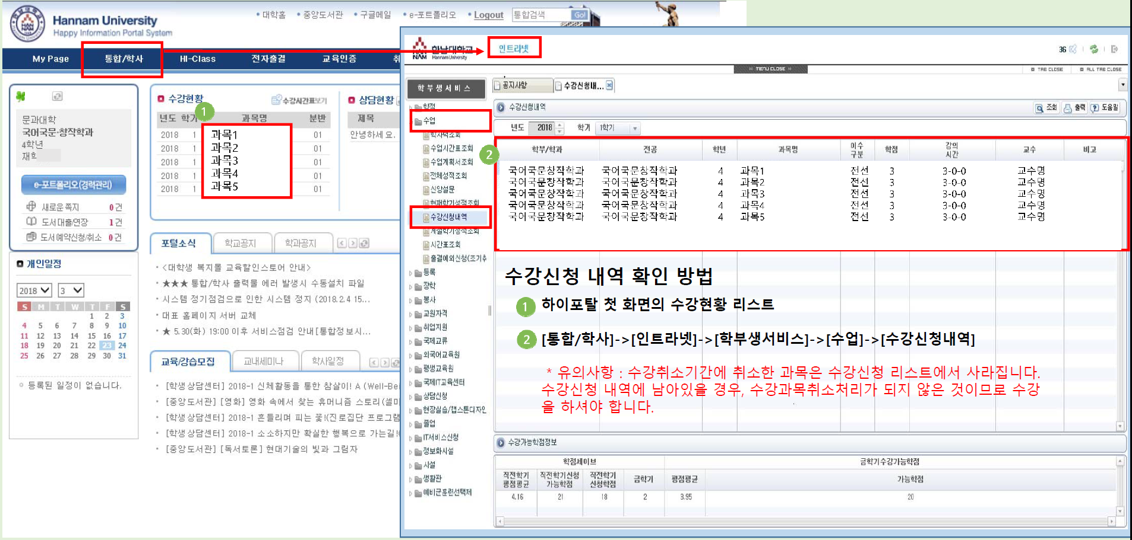
수강신청 내역 최종 확인 방법

